Slide 1
Переход Свердловской области на «Прямые выплаты»
Государственное учреждение – Свердловское региональное отделение
Ф о н д а с о ц и а л ь н о г о с т р а х о в а н и я Р о с с и й с к о й Ф е д е р а ц и и
Екатеринбург 2019 г.

Slide 2
Порядок уплаты страховых взносов при «зачетном принципе»
2019 год
Страховые взносы
уплата
МИНУС
Расходы
Страхователь Работодатель
возмещение

Slide 3
Налоговый Кодекс РФ
с 1 января 2021 года пункт 9 статьи 431 Налогового Кодекса утратит силу
С 01.01.2021 Свердловская область переходит на «Прямые выплаты».
ВАЖНО! Право выбора «переходить» или «нет» не будет

Slide 4
Порядок уплаты страховых взносов при прямых выплатах
01 января 2021 года
Страховые взносы
Уплата в полном объеме (100%)
Страхователь Работодатель
Расходы
Перечисление,
возмещение
Работник

Slide 5
151 051
страхователь
1 647 515
застрахованных
В 2018 году:
по временной нетрудоспособности 1 211,4 тыс. листов
БИР – 32,0 тыс. случаев
по уходу за ребенком 107,8 тыс. получателей
пособие на рождение ребенка 36,1 тыс. пособий

Slide 6
ПЕРЕЧИСЛЕНИЕ ПОСОБИЙ РАБОТНИКАМ
Пособие по временной нетрудоспособности
Пособие по беременности и родам
Единовременное пособие женщинам, вставшим на учет в ранние сроки беременности
Единовременное пособие на рождение ребенка
Ежемесячное пособие по уходу за ребенком
Оплата отпуска (сверх ежегодного оплачиваемого отпуска) на весь период лечения и проезда к месту лечения и обратно

Slide 7
Сроки направления документов для назначения пособия по временной нетрудоспособности в связи с материнством
6 месяцев
5 календарных дней
Заявление о выплате пособия
Работодатель
Работник
10 календарных дней

Slide 8
Установленные сроки для назначения и выплаты пособий
Пособие по временной нетрудоспособности
Единовременное пособие, женщинам, вставшим на учет в ранние сроки беременности
Единовременное пособие при рождении ребенка
Ежемесячные пособие по уходу за ребенком до полутора лет
Пособие по беременности и родам
10 календарных дней
со дня получения заявления и документов или сведений, которые необходимы для назначения и выплаты соответствующего вида пособия
Первоначальная выплата 10 календарных дней, последующая с 1 по 15 число месяца, следующего за месяцем, за который выплачивается пособие

Slide 9
ПРЕКРАЩЕНИЕ ПРАВА ЗАСТРАХОВАННОГО ЛИЦА НА ПОЛУЧЕНИЕ ЕЖЕМЕСЯЧНОГО ПОСОБИЯ ПО УХОДУ ЗА РЕБЕНКОМ
Страхователь в 3-дневный срок направляет в региональное отделение Фонда уведомление о прекращении права застрахованного лица на получение ежемесячного пособия по уходу за ребенком в следующих случаях
прекращение с работником
трудовых отношений
смерть его ребенка,
либо лишение родительских прав
начало (возобновление) его работы на условиях полного рабочего дня
иные случая прекращения
обстоятельств, наличие которых явилось основанием для назначения и выплаты
соответствующего пособия
очередной ежегодный
отпуск лица, работающего на условиях неполного рабочего времени
начало отпуска по беременности и родам

Slide 10
ВОЗМЕЩЕНИЕ РАСХОДОВ СТРАХОВАТЕЛЮ
по оплате 4-х дополнительных дней по уходу за детьми-инвалидами
на выплату пособия по временной нетрудоспособности
за счет межбюджетных трансфертов
на выплату социального пособия на погребение
на предупредительные меры по сокращению производственного травматизма и профзаболеваний

Slide 11
Возмещение расходов страхователю на оплату 4 дополнительных выходных дней одному из родителей
Возмещение расходов
страхователю
Заявление
Заверенную копию приказа о предоставлении дополнительных выходных дней одному из родителей
Пакет документов в соответствии с Постановлением Правительства от 13.10.2014 № 1048
В течение 10 рабочих дней принимает решение
2 рабочих дней производит перечисление средств
на расчетный счет страхователя

Slide 12
Возмещение расходов страхователю выплату социального пособия на погребение
Возмещение расходов
страхователю
Заявление
Справка о смерти
В течение 10 рабочих дней принимает решение
Не позднее 2 рабочих дней производит перечисление средств
на расчетный счет страхователя

Slide 13
ВОЗМЕЩЕНИЕ РАСХОДОВ СТРАХОВАТЕЛЯМ
НА ПРЕДУПРЕДИТЕЛЬНЫЕ МЕРЫ
Расходы, фактически произведенные страхователем,
но не подтвержденные документами о целевом
использовании средств, не подлежат возмещению
проведение
запланированных
мероприятий
документы, подтверждающие
произведенные расходы
заявление о возмещении
произведенных расходов
(не позднее 15 декабря)
получение
разрешения
(до 1 августа)
возмещение расходов
ФСС принимает решение и перечисляет –
в течение 5 рабочих дней

Slide 14
ВАЖНО
Зачетный принцип уплаты страховых взносов не будет действовать.
Уплата страховых взносов осуществляется в установленном порядке в полном объеме без уменьшения на сумму расходов

Slide 15
ВАЖНО
Размер пособий и формула расчета пособий
не меняется.
Изменяется схема взаимодействия отделения Фонда со страхователями и застрахованными лицами (работниками)

Slide 16
ВАЖНО
Первые 3 дня нетрудоспособности как и ранее рассчитываться и выплачиваться бухгалтерией работодателя

Slide 17
РЕГИОНАЛЬНОЕ ОТДЕЛЕНИЕ ФОНДА ОБЕСПЕЧИТ
Расчёт и выплату пособия работающим гражданам
Удержание и перечисление НДФЛ без учета налоговых вычетов с суммы пособия за счет средств ФСС
Выдачу справок 2-НДФЛ (по запросу физического лица)
Выдачу справок о доходах для субсидий
Удержание алиментов из сумм назначенных пособий по временной нетрудоспособности по исполнительным листам, полученным от ССП

Slide 18
ПОРЯДОК ДЕЙСТВИЙ СТРАХОВАТЕЛЯ ПРИ «ПРЯМЫХ ВЫПЛАТАХ»
СТРАХОВАТЕЛЬ
ЗАЯВЛЕНИЕ О ВЫПЛАТЕ СООТВЕТСТВУЮЩЕГО ВИДА ПОСОБИЯ
ДОКУМЕНТЫ, НЕОБХОДИМЫЕ ДЛЯ НАЗНАЧЕНИЯ И ВЫПЛАТЫ ПОСОБИЯ
СТРАХОВАТЕЛЬ
БОЛЕЕ 25 СОТРУДНИКОВ
25 и МЕНЕЕ СОТРУДНИКОВ
ЗАСТРАХОВАННОЕ
ЛИЦО
5 календарных дней
5 календарных дней
5 календарных дней
Электронный реестр сведений
Оригиналы документов с описью

Slide 19
СПОСОБЫ НАПРАВЛЕНИЯ СВЕДЕНИЙ
25 и МЕНЕЕ СОТРУДНИКОВ
БОЛЕЕ 25 СОТРУДНИКОВ
ПО ЭЛЕКТРОННОЙ ПОЧТЕ
на шлюз приема документов с ЭЦП
по адресу:
http://docs.fss.ru/
НА БУМАЖНОМ НОСИТЕЛЕ (оригиналы)
лично или по почте
Территориальный орган Фонда
ФСС РФ,
отдел назначения страховых выплат
в филиалы Свердловского регионального отделения
по месту регистрации страхователя
Адреса филиалов размещены на сайте
http://r66.fss.ru

Slide 20
Порядок взаимодействия ФСС и страхователя при предоставлении недостающих сведений
Страхователем сведения для назначения пособия представлены
не в полном объеме
Извещение
В течение 5 рабочих дней
Недостающие документы или сведения представляются в течение 5 рабочих дней
с даты получения извещения.

Slide 21
ЭЛЕКТРОННЫЕ РЕЕСТРЫ СВЕДЕНИЙ
ПО 5 ВИДАМ ПОСОБИЙ НАПРАВЛЯЮТСЯ
3 ВИДА ЭЛЕКТРОННЫХ РЕЕСТРОВ СВЕДЕНИЙ
ПРИКАЗ ФСС РФ от 24.11.2017г. № 579
«Об утверждении форм реестров сведений, необходимых для назначения и выплаты соответствующего вида пособия, и порядков их заполнения»
РЕЕСТР
РЕЕСТР
РЕЕСТР
Пособие по временной нетрудоспособности
Единовременное пособие при рождении ребёнка
Ежемесячное пособие по уходу за ребёнком
Единовременное пособие при постановке на учёт в ранние сроки беременности
Пособие по беременности и родам
Приказ Минздравсоцразвития от 31.01.2007 №74 «ОБ УТВЕРЖДЕНИИ ПЕРЕЧНЯ УВАЖИТЕЛЬНЫХ ПРИЧИН ПРОПУСКА СРОКА ОБРАЩЕНИЯ ЗА ПОСОБИЕМ ПО ВРЕМЕННОЙ НЕТРУДОСПОСОБНОСТИ, ПО БЕРЕМЕННОСТИ И РОДАМ, ЕЖЕМЕСЯЧНЫМ ПОСОБИЕМ ПО УХОДУ ЗА РЕБЕНКОМ»

Slide 22
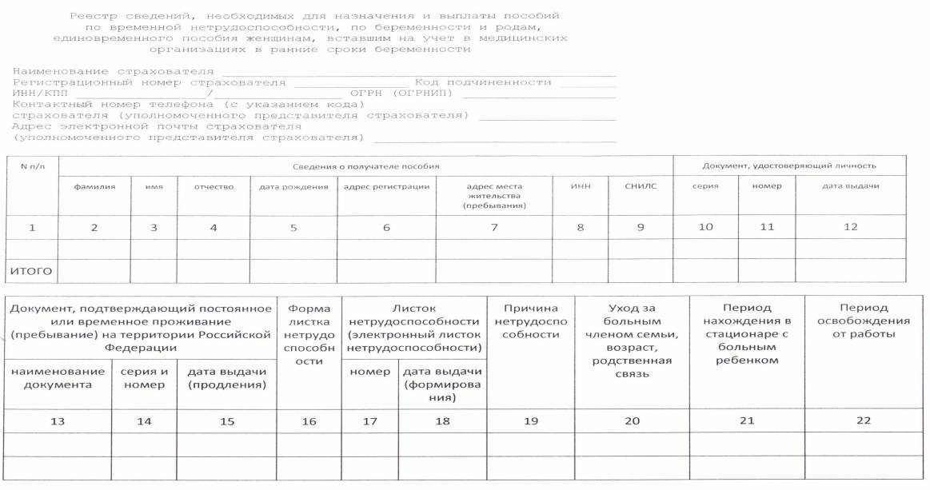
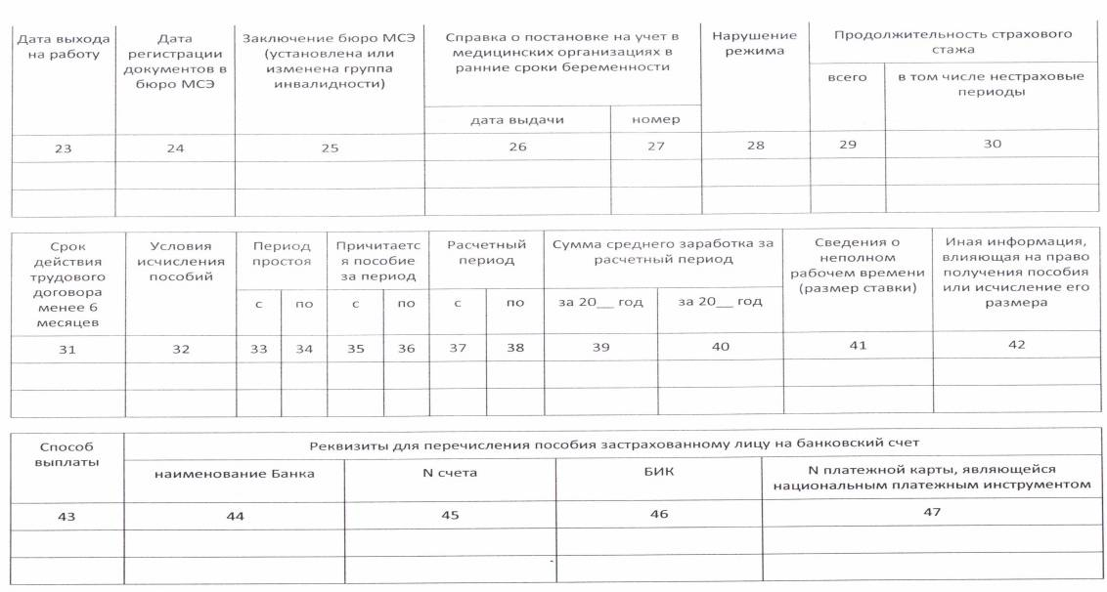
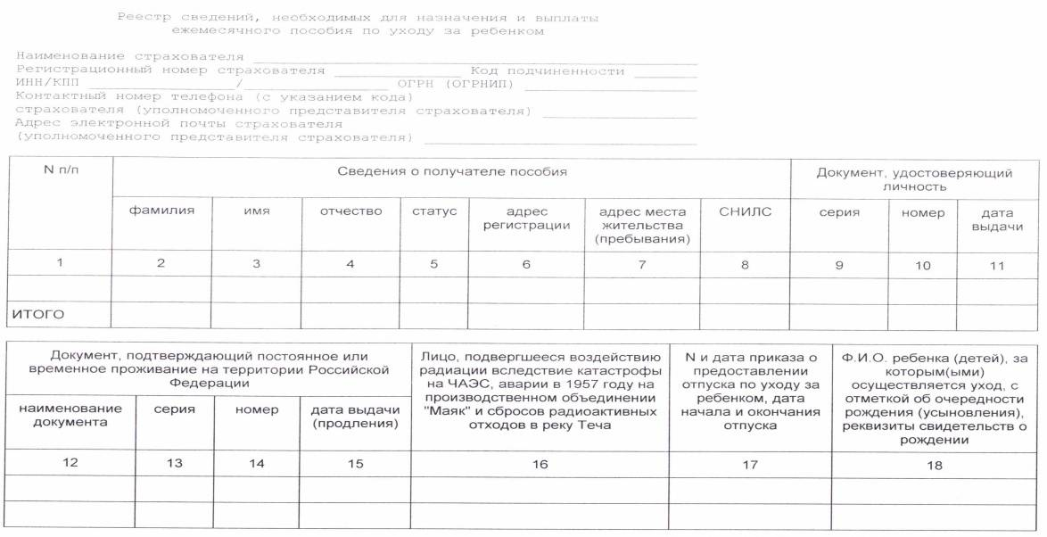
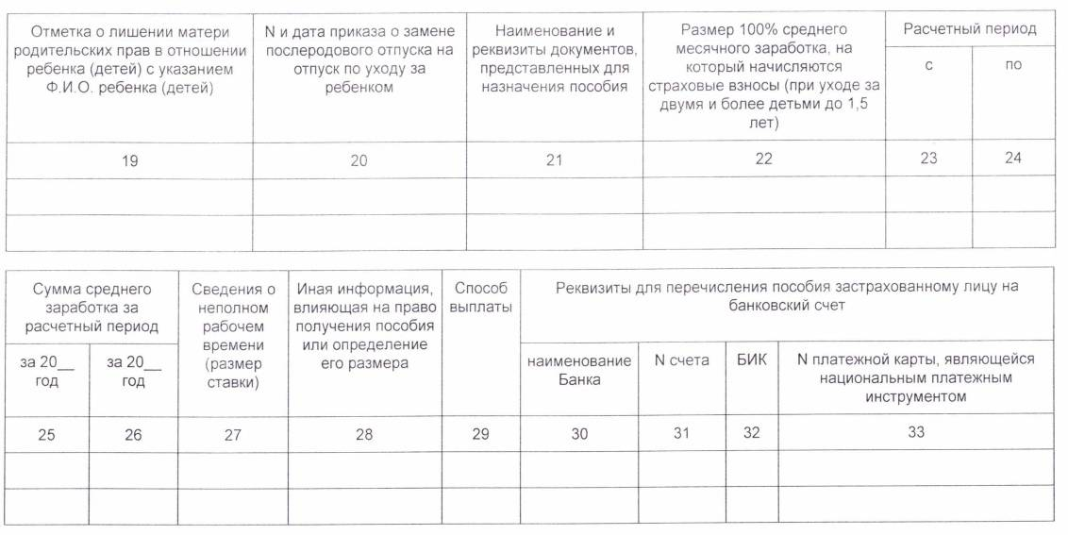
ФОРМЫ РЕЕСТРОВ
Реестр сведений, необходимых для назначения и выплаты пособий по временной нетрудоспособности, по беременности и родам, единовременного пособия женщинам, вставшим на учет в медицинских организациях в ранние сроки беременности
Реестр сведений, необходимых для назначения и выплаты единовременного пособия при рождении ребенка

Slide 23
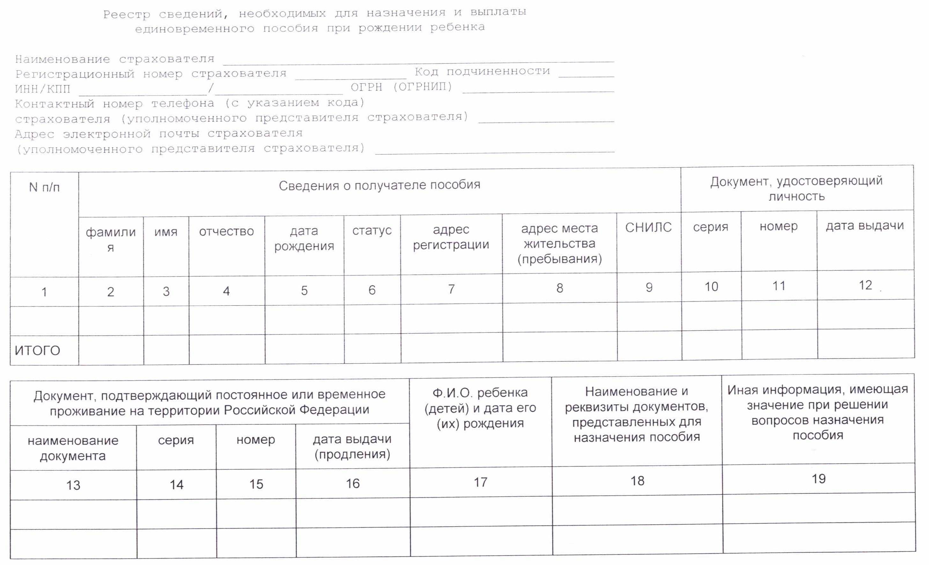
Реестр сведений, необходимых для назначения и выплаты ежемесячного пособия по уходу за ребенком
Документы для назначения (или продолжения выплаты) пособия по уходу за ребенком до 1,5 лет или реестр сведений представляются в отделение Фонда один раз. В дальнейшем, страхователь представляет в отделение Фонда только информацию, которая влияет на выплату пособия (сведения о выходе на работу, о прекращении отпуска, смерти ребенка и т.д.).

Slide 24
Важно
Суммы пособий излишне выплаченные работнику (застрахованному лицу), а также расходы, излишне понесенные страховщиком подлежат возмещению в случае:
представление документов с заведомо неверными сведениями, в том числе справки (справок) о сумме заработка, из которого исчисляются указанные пособия,
сокрытие данных, влияющих на получение пособия и его размер,
недостоверностью представленных страхователем сведений
другие случаи.

Slide 25
АДМИНИСТРАТИВНАЯ ОТВЕТСТВЕННОСТЬ
Часть 4 ст. 15.33 КоАП
Непредставление в установленный законодательством Российской Федерации о страховых взносах срок либо отказ от представления в орган государственного внебюджетного фонда, осуществляющий контроль за правильностью выплаты обязательного страхового обеспечения по обязательному социальному страхованию на случай временной нетрудоспособности и в связи с материнством, а также его должностным лицам оформленных в установленном порядке документов и (или) иных сведений, необходимых для осуществления контроля за правильностью выплаты страхового обеспечения по обязательному социальному страхованию на случай временной нетрудоспособности и в связи с материнством, а равно представление таких сведений в неполном объеме или искаженном виде –
влечет наложение административного штрафа на должностных лиц в размере от 300 до 500 рублей

Slide 26
ОТВЕТСТВЕННОСТЬ СТРАХОВАТЕЛЯ
За непредставление (за несвоевременное представление) документов, недостоверность либо сокрытие сведений, влияющих на право получения застрахованным лицом соответствующего вида пособия или исчисление его размера, излишне понесенные страховщиком в связи с сокрытием или недостоверностью представленных страхователем указанных сведений, подлежат возмещению страхователем в соответствии с законодательством Российской Федерации.
(п.16 Постановление Правительства РФ
от 21.04.2011 № 294)
КОНТРОЛЬ
За полнотой и достоверностью сведений осуществляют территориальные органы Фонда в установленном порядке

Slide 27
Обеспечить техническую готовность к передаче электронных реестров сведений, необходимых для назначения и выплаты пособия, с помощью программного обеспечения (СБИС, 1 С, Контур, Парус и др.)

Slide 28
Проверить срок действия усиленной квалифицированной электронно-цифровой подписи.

Slide 29
Изучить законодательство РФ
в сфере обязательного социального страхования в части перехода на «прямые выплаты»

Slide 30
Постановление Правительства Российской Федерации от 21.04.2011 № 294 «Об особенностях финансового обеспечения, назначения и выплаты….»
Приказ Фонда социального страхования РФ от 24.11.2017 № 579 «Об утверждении форм реестров сведений»
Приказ Фонда социального страхования РФ от 24.11.2017 № 578 «Об утверждении форм документов, применяемых для выплаты»

Slide 31
Предусмотреть в полном объеме финансовые средства для оплаты страховых взносов:
по обязательному социальному страхованию от несчастных случаев на производстве и профессиональных заболеваниях;
по обязательному социальному страхованию на случай временной нетрудоспособности и в связи с материнством.

Slide 32
При наличии задолженности Фонда (перерасход), обратиться за возмещением понесенных расходов в филиал Свердловского отделения, по месту регистрации страхователя (при необходимости провести сверку расчетов)

Slide 33
ЭЛН помощник по переходу на прямые выплаты
Электронный больничный лист
при «прямых выплатах» поможет Вам:
сократит время на ввод первичной документации
исключит ошибки при вводе информации в реестры
упростит взаимодействие с ФСС

Slide 34
ЛИЧНЫЕ КАБИНЕТЫ lk.fss.ru
Личный кабинет страхователя размещен в интернете по адресу:
https://cabinets.fss.ru/insurer/
личный кабинет получателя услуг - по адресу:
https://lk.fss.ru/recipient/
для доступа в личные кабинеты используются те же логин и пароль,
что и для Единого портала госуслуг

Slide 35
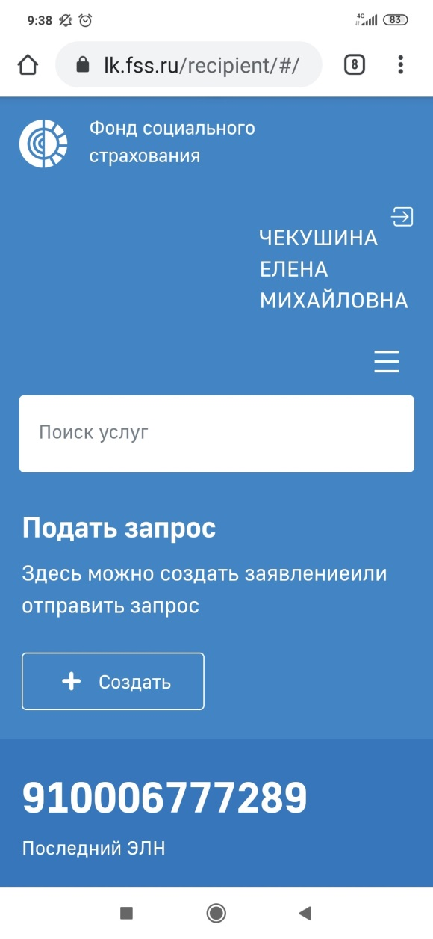
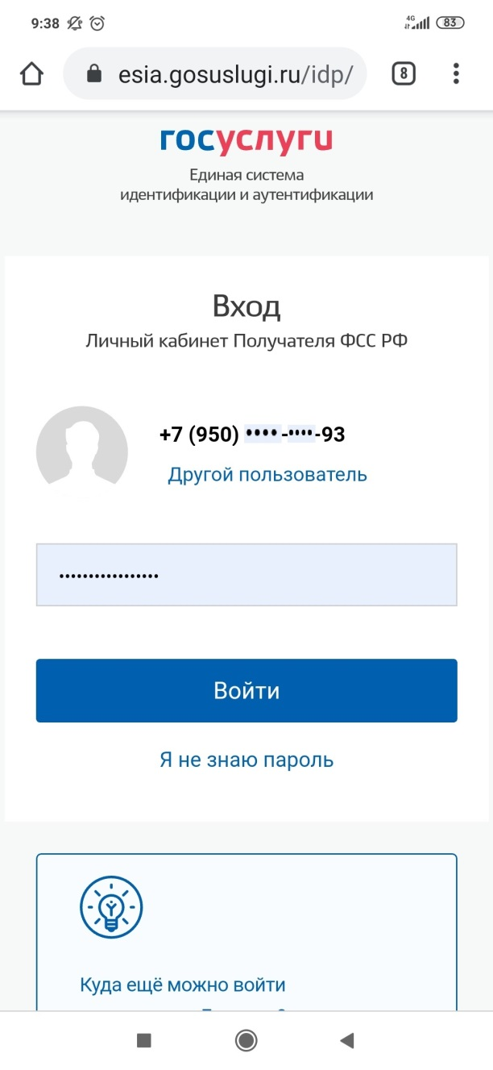
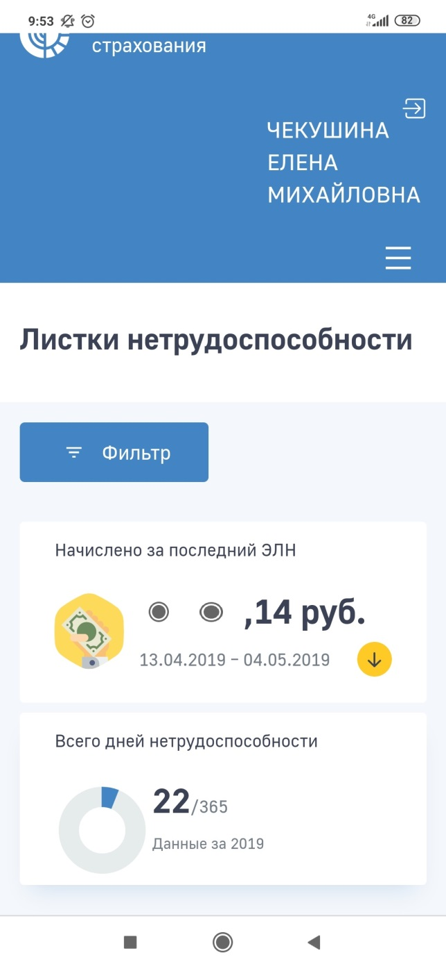

Slide 36
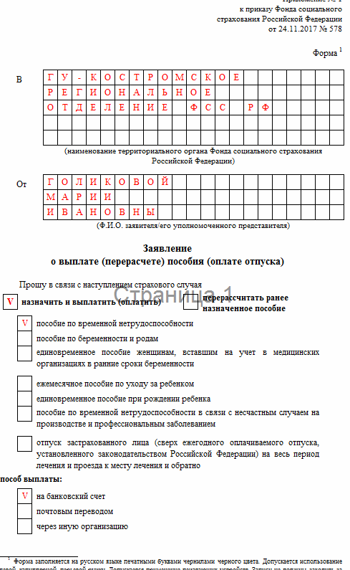
Довести порядок получения пособий в рамках
«Прямых выплат»
до работников

Slide 37
Проинформировать работников о необходимости предоставления заявления, находящимся в отпуске по уходу за ребенком
(перечисление осуществляется ежемесячно с 1 по 15 число)

Slide 38
Проинформировать работников о возможных способах получения пособий: - на номер карты «МИР», (с 01.05.2019 Постановление Правительства РФ от 11.04.2019 № 419) - на банковский счет, который не предусматривает использование платежных карт - почтовый перевод

Slide 39
Карта «МИР»- национальная платежная система минимальный срок зачисления надежная защита, независимость от международных платежных систем

Slide 40
Хранение документов, послуживших основанием для назначения и выплаты страхового обеспечения
предоставление заявлений и документов по описи
Возврат заявлений и документов по описи
Если работодатель представляет в отделение Фонда электронные реестры - документы на бумажном носителе не представляются и хранятся в организации
Заявления и документы, представленные страхователем в отделение Фонда на бумажном носителе, после назначения и принятия решений о назначении или отказе в выплате пособий, возвращаются страхователю
Страхователь осуществляет хранение документов в порядке и сроки, установленные законодательством.

Slide 41
ПЕРЕХОДНЫЙ ПЕРИОД
По страховым случаям, по которым страхователь произвел назначение пособия до 01.01.2021, но не выплатил его до указанной даты, суммы не выплаченных пособий должны быть включены в Расчет (ф-4ФСС) за 2020 год. Выплату страхователь может осуществить в январе 2021.
Если листок нетрудоспособности открыт застрахованному лицу в декабре 2020 года и продолжается в январе 2021, то после окончания нетрудоспособности за назначением и выплатой пособия по такому листку нетрудоспособности следует обращаться в территориальный орган Фонда.

Slide 42
ПРЕИМУЩЕСТВА ПРЯМЫХ ВЫПЛАТ:
* Повышение социальной защищенности граждан;
* Снижение издержек страхователя на обработку и расчет пособий;
* Создание прозрачного механизма назначения и выплаты пособия;
* Исключение нарушений при назначении и расчете пособий;
* Автоматизация функций, связанных с начислением и выплатой страхового обеспечения.

Slide 43
ТИПИЧНЫЕ ОШИБКИ
неверные банковские реквизиты или адрес доставки почтового перевода застрахованному лицу
изменение страхового стажа в разных листках нетрудоспособности при одном страховом случае
неправомерное указание не страховых периодов
неверное указание периода оплаты за счет ФСС
неверное определение дат отпуска по уходу за ребенком
неверный̆ перенос сведений с листка нетрудоспособности в бухгалтерскую программу
не указано количество дней, использованных по уходу за больным ребенком в текущем календарном году до перехода на прямые выплаты
неверно указана дата выдачи паспорта – данные должны полностью соответствовать указанным в документе
исчисления при инвалидности застрахованного
двойное направление пособия при постановке на учет на ранних сроках беременности

Slide 44
ТИПИЧНЫЕ ОШИБКИ
заполнение полей необязательных для данного страхового случая – например, указание даты начала работы для бессрочных трудовых договоров;
направление листков нетрудоспособности, не подлежащих оплате;
при направлении сведений для назначения и выплаты пособия по беременности и родам, не указана дата родов;
некорректное указание ФИО ребенка;
неправильное указание очередности рождения детей;
отсутствие данных о среднемесячном заработке при осуществлении ухода за несколькими детьми;
неправильное указание районного коэффициента, применяемого при исчислении пособия;
отсутствие сведений о справке второго родителя о неполучении пособия.

Slide 45
ТИПИЧНЫЕ ОШИБКИ
если отсутствует запись об отце в свидетельстве о рождении ребенка, в поле делается запись "отца нет"
размер ставки получателя ежемесячного пособия по уходу за ребенком следует указывать всегда 1 – размер пособия не зависит от размера ставки
в графе "Дата преждевременного выхода на работу" указывается дата окончания пособия. Это ошибка: пособие будет прекращено на 1 день раньше положенного
указан второй ребёнок, при этом не заполнены данные о первом
в графе "Дата окончания отпуска" указывается день, предшествующий дню наступления ребенку 1,5 лет. В этом случае пособие будет прекращено на 1 день раньше положенного
в графе "Условия исчисления" ошибочно указывается код 44 (работа в районах Крайнего Севера).
в случае получения листка нетрудоспособности с отметкой "Дубликат" в реестре сведений в графе "Дубликат" также следует делать отметку

Slide 46
ПРОЕКТ «ИНФОРМИРОВАНИЕ СТРАХОВАТЕЛЕЙ
ПО ЭЛЕКТРОННОЙ ПОЧТЕ»
Цель проекта:
- Своевременное информирование страхователей, направленное на повышение собираемости страховых взносов,
- Снижение темпа роста недоимки,
- Снижение количества жалоб.
Задача проекта :
Регулярное и оперативное доведение до страхователей информации

Slide 47
РАБОТОДАТЕЛЬ
СРО ФСС РФ
Изменения в законодательстве об ОСС
Подтверждение основного вида деятельности
об изменении реквизитов для уплаты страховых взносов
сроки сдачи отчетности и уплаты страховых взносов
оперативная информация
регистрация и снятие с регистрационного учета страхователей
предстоящие обучения страхователей по ОСС

Slide 48
Свердловское региональное отделение участником проекта «Информирование страхователей по электронной почте» включилось в проект с 1 сентября 2018
Информация о включении в проект направлена более 132 000 страхователям

Slide 49
Около 68 000 (или 45% от стоящих на учете) страхователей дали согласие на получение от регионального отделения информации по электронной почте.

Slide 50
Отделение Фонда направило страхователям более 700000 сообщений по электронной почте.

Slide 51
«Анкета о согласии на получение информации по каналам связи» размещена на сайте регионального отделения: www.r66.fss.ru
Раздел «Проект информирование страхователей по электронной почте».

Slide 52
Реквизиты уплаты страховых взносов
На обязательное страхование от несчастных случаев на производстве и профессиональных заболеваний
Получатель | УФК по Свердловской области (Государственное учреждение - Свердловское региональное отделение Фонда социального страхования Российской Федерации)
 | ИНН | 6660013279
 | КПП | 667101001
 | СЧЕТ | 40101810500000010010
 | Банк | Уральское ГУ Банка России
 | БИК | 046577001
 | Взносы | 393 102 02050 071000 160
 | Пени | 393 102 02050 072100 160
 | Штрафы | 393 102 02050 073000 160
размещены на сайте Свердловского регионального отделения www.r66.fss.ru
Раздел «для юридических лиц и ИП»

Slide 53
Контакты филиалов отделения Фонда
Филиал № 1
Адрес: 624933, г. Карпинск, Почтамтская, д. 29
Телефон: (34383) 3-16-67
E-mail: d_fil_01@ro66.fss.ru
Филиал 2
Адрес: 623851, г. Ирбит, ул. Советская, д. 93.
Телефон: (34355) 6-62-34
E-mail: fil_02@ro66.fss.ru
Филиал 3
Адрес: 622022, г. Нижний Тагил, ул. Выйская, д. 70
Телефон: (3435) 24-02-29
E-mail: b_fil_03@ro66.fss.ru
Филиал 4
Адрес: 623101, г. Первоуральск, пр. Ильича, 13а
Телефон: (3439) 64-15-10
E-mail: fil_04@ro66.fss.ru
Филиал 5
Адрес: 623406, г. Каменск-Уральский, ул. Уральская, д. 43
Телефон: (3439) 34-75-26
E-mail: fil_05@ro66.fss.ru
Филиал 13
Адрес: 620100, г. Екатеринбург, ул. Буторина, д. 6
Телефон: (343) 211-89-70
E-mail: fil_13@ro66.fss.ru
Филиал 15
Адрес: 620144, г. Екатеринбург, ул. Айвазовского, д. 53
Телефон: (343) 266-59-10
E-mail: fil_15@ro66.fss.ru
Филиал 18
Адрес: 624992, г. Серов, ул. Луначарского, д. 91
Телефон: (34385) 6-31-87
E-mail: fil_18@ro66.fss.ru

